Slide 1

또래관계 검사 화면기획서
2.0
2025.05.07
인싸이트 연구개발팀
부유민

Slide 2
학급
검사 실시 링크
교사 검사 실시
마스터 회원 계정
or
단체 교사회원
생년월일+성+이름
학생평가
자기보고
교사 실시 완료
학생 1
학생 2
학급구성
학생 3
학생 검사 실시
학생 4
학급
검사 실시 링크
또래지명
자기보고
문장완성
학생 실시 완료
학급 보기
완료된 시점
교사용 리포트
검사관리
특정 학생 기반 결과
또래 네트워크
네트워크 대표치
교사와 학생 비교
결과 보기
학부모용 리포트
특정 학생 기반 결과
또래 네트워크
네트워크 대표치
문장완성

Slide 3
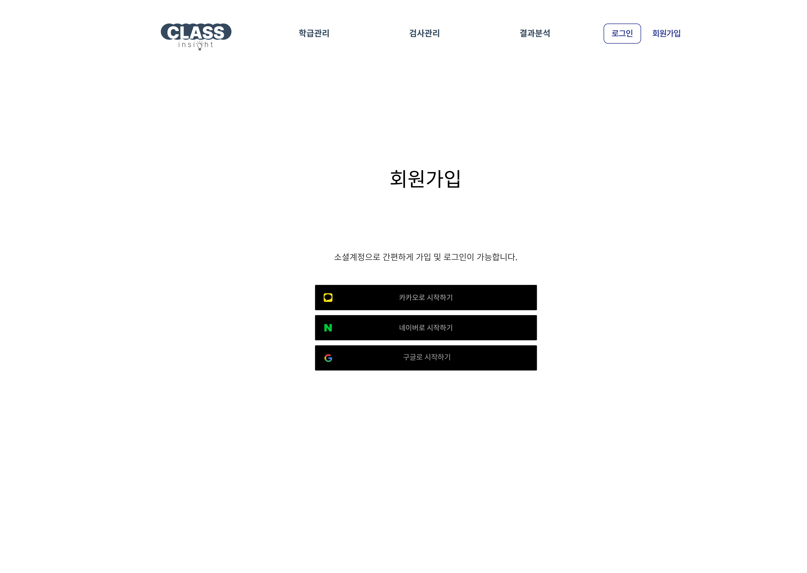







Page Title | 검사 안내 | Screen ID | T-3 | Date | 25-0320
Screen Path | 로그인/입력 > 검사 실시 진입 > 검사 안내
Description | Description
1 | 교사용 검사 검사 안내
2 | 학생평가 문항 및 응답 안내
3 | 자기보고 문항 및 응답 안내
4
5
6
또래관계 검사 안내
PART 1 학생평가
각 문항을 읽고, 학생에 대해 신중하게 고려한 후 1점-5점으로 평가해 주세요.
1. 각 학생의 주요과목에 대한 성취도를 평가해주세요.
학생
전혀 그렇지
않다.
그렇지
않다.
보통이다.
그렇다.
매우 그렇다.
김서윤
이준호
PART 2 자기보고
교사 본인 또는 학급 전체를 대상으로 각 문항을 읽고, 스스로 1점-5점으로 평가해 주세요.
1. 나는 인기가 없는 학생들을 위해 학급에서 친구들과 함께 사이좋게 지내는 것의 중요성을 강조한다.
전혀 그렇지
않다.
매우 그렇다.
검사 실시

Slide 4

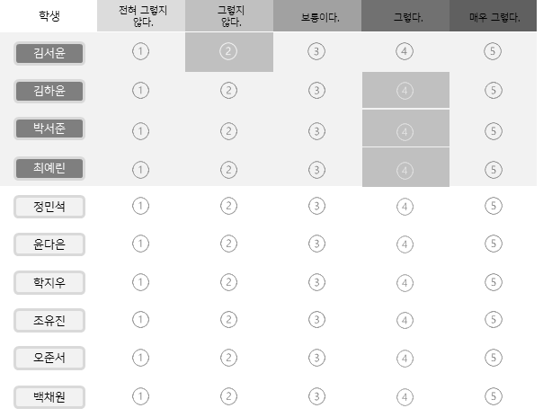
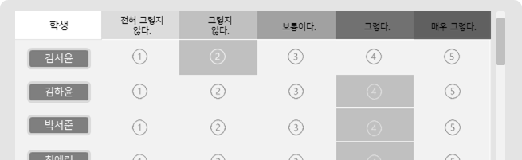
Page Title | 학생평가 | Screen ID | T-4 | Date | 25-0321
Screen Path | 로그인/입력 > 검사 실시 진입 > 검사 안내 > 검사 실시
Description | Description
1 | 상단의 파트명과 설명 진행바 이전(검사 안내) / 다음(자기보고)
2 | 학급에서 본인을 제외한 학생 이름이 행방향으로 나열되며 응답 형태는 일반적인 리커트 척도로 구성
3 | 무응답이 검사의 완결성에 영향을 주기에 다음과 같이 응답 유도하는 형태로 제안 포커싱 후 “ 가장 적절하다고 생각하는 번호를 선택해 주세요.“ 선택을 강제하도록 개발
4
5
6
PART 1 학생평가
각 문항을 읽고, 학생에 대해 신중하게 고려한 후 1점-5점으로 평가해 주세요.
이 전
다 음
1. 각 학생의 주요과목에 대한 성취도를 평가해주세요.
2. 이 아이는 반 아이들 사이에서 인기가 있다.

Slide 5



Page Title | 자기보고 | Screen ID | T-5 | Date | 25-0320
Screen Path | 로그인/입력 > 검사 실시 진입 > 검사 안내 > 검사 실시
Description | Description
1 | 상단의 파트명과 설명 진행바 이전(학생평가) / 제출(응답 제출)
2 | 문항 수가 적어 상단에 문항 내용을 넣고 일반적인 리커트 척도로 구성
3 | 자기보고의 경우 무응답이 검사의 완결성에 영향을 주기에 다음과 같이 응답 유도하는 형태로 제안 포커싱 후 “ 가장 적절하다고 생각하는 번호를 선택해 주세요.“ 선택을 강제하도록 개발
4
5
6
PART 2 자기보고
교사 본인 또는 학급 전체를 대상으로 각 문항을 읽고, 스스로 1점-5점으로 평가해 주세요.
이 전
제 출
1. 나는 인기가 없는 학생들을 위해 학급에서 친구들과 함께 사이좋게 지내는 것의 중요성을 강조한다.
전혀 그렇지
않다.
매우 그렇다.
2. 나는 인기있는 학생의 영향력이 과하게 나타나지 않도록 학급 환경을 조성한다.
전혀 그렇지
않다.
매우 그렇다.
3. 나는 인기가 없는 학생도 친구들로부터 인정을 받을 수 있는 기회를 만들어 준다.
전혀 그렇지
않다.
매우 그렇다.
4. 나는 인기가 없는 학생들을 위해 학급에서 친구들과 함께 사이좋게 지내는 것의 중요성을 강조한다.
전혀 그렇지
않다.
매우 그렇다.
5. 나는 인기가 없는 학생을 위해, 인기있는 학생과 짝궁을 맺어주거나, 다른 친구들과 함께 공부할 수 있는 기회를 제공한다.
전혀 그렇지
않다.
매우 그렇다.
6. 나는 학급에서 또래들간의 인기의 균형을 이루도록 노력한다.
전혀 그렇지
않다.
매우 그렇다.

Slide 6
Page Title | 검사 안내 | Screen ID | S-3 | Date | 25-0507
Screen Path | 로그인/입력 > 검사 실시 진입 > 검사 안내
Description | Description
1 | 학생용 검사 검사 안내
2 | 또래지명 문항 및 응답 안내
3 | 자기보고 문항 및 응답 안내
4 | 문장완성 문항 및 응답 안내
5
6
또래관계 검사 안내
PART 1 또래지명
각 문항을 읽고, 본인을 제외한 학급 친구 중 해당되는 학생을 모두 선택해 주세요.
1. 학급에서 가장 인기가 많은 친구는 누구인가요?
김서윤
김하윤
박서준
최예린
정민석
윤다은
학지우
조유진
오준서
백채원
서지민
문유나
강도윤
배시우
장하린
PART 2 자기보고
각 문항을 읽고, 자신에게 얼마나 해당하는지에 따라 1점부터 5점까지 선택해 주세요.
1. 나는 학교에서 나보다 어려운 친구를 보면 걱정되고 마음이 아프다.
전혀 그렇지
않다.
매우 그렇다.
PART 3 문장완성
각 문장은 중간까지 주어져 있으며, 빈칸에 이어서 생각나는 대로 자유롭게 완성해주세요.
1. 친구가 속상해 보일 때 나는 보통
같이 축구를 한다.
_______________
검사 실시

Slide 7
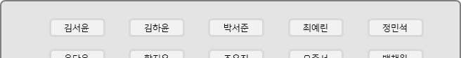
Page Title | 또래지명 | Screen ID | S-4 | Date | 25-0321
Screen Path | 로그인/입력 > 검사 실시 진입 > 검사 안내 > 검사 실시
Description | Description
1 | 상단의 파트명과 설명 진행바 이전(검사 안내) / 다음(자기보고)
2 | 본인을 제외한 학급의 학생 이름이 다음과 같이 버튼으로 나열되도록 구성 (한 행에 5개 버튼씩)
3 | 무응답 가능하며 다수(1명 이상) 지명 및 응답 가능하도록 개발 요청
4 | 다음 버튼 클릭 시 무응답 한 문항에 대해 포커싱 후 “ 생각나는 친구가 있다면 지명해 주세요. 선택하지 않고 넘어가도 괜찮습니다. “ 알럿 창 하단 (응답하러 가기) 버튼 / (그대로 제출) 버튼
5
6
PART 1 또래지명
각 문항을 읽고, 본인을 제외한 학급 친구 중 해당되는 학생을 모두 선택해 주세요.
이 전
다 음
1. 가장 인기가 있는
김서윤
김하윤
박서준
최예린
정민석
윤다은
학지우
조유진
오준서
백채원
서지민
문유나
강도윤
배시우
장하린
2. 가장 같이 놀고 싶은
김서윤
김하윤
박서준
최예린
정민석
윤다은
학지우
조유진
오준서
백채원
서지민
문유나
강도윤
배시우
장하린
3. 가장 같이 놀기 싫은
김서윤
김하윤
박서준
최예린
정민석
윤다은
학지우
조유진
오준서
백채원
서지민
문유나
강도윤
배시우
장하린
4. 문제를 일으키는/학교의 규칙을 지키지 않는
박서준
정민석

Slide 8
Page Title | 자기보고 | Screen ID | S-5 | Date | 25-0320
Screen Path | 로그인/입력 > 검사 실시 진입 > 검사 안내 > 검사 실시
Description | Description
1 | 상단의 파트명과 설명 진행바 이전(또래지명) / 다음(문장완성)
2 | 문항 수가 적어 상단에 문항 내용을 넣고 일반적인 리커트 척도로 구성
3 | 자기보고의 경우 무응답이 검사의 완결성에 영향을 주기에 다음과 같이 응답 유도하는 형태로 제안 포커싱 후 “ 가장 적절하다고 생각하는 번호를 선택해 주세요.“ 선택을 강제하도록 개발
4
5
6
PART 2 자기보고
각 문항을 읽고, 자신에게 얼마나 해당하는지에 따라 1점부터 5점까지 선택해 주세요.
이 전
다 음
1. 나는 인기있는 아이와 친구가 되고 싶다.
전혀 그렇지
않다.
매우 그렇다.
2. 나는 인기있는 무리에 속하고 싶다.
전혀 그렇지
않다.
매우 그렇다.
3. 나는 인기있는 사람이 되고 싶다.
전혀 그렇지
않다.
매우 그렇다.
4. 나는 인기 없는 아이와는 친구가 되고 싶지 않다.
전혀 그렇지
않다.
매우 그렇다.
5. 나는 인기 없는 무리에 속하고 싶지 않다.
전혀 그렇지
않다.
매우 그렇다.
6. 나는 인기 없는 사람이 되고 싶지 않다.
전혀 그렇지
않다.
매우 그렇다.

Slide 9
Page Title | 자기보고 | Screen ID | S-6 | Date | 25-0507
Screen Path | 로그인/입력 > 검사 실시 진입 > 검사 안내 > 검사 실시
Description | Description
1 | 상단의 파트명과 설명 진행바 이전(자기보고) / 제출(응답 제출)
2 | 이론적으로는 응답자가 자유롭게 자기 표현을 하도록 유도하는 것이 원칙이나, 리포트 결과에 영향을 줄 수 있어 50자로 제한 “ 50자 이내로 작성해 주세요.＂
3 | 입력란은 문항과 공간적으로 구분되어 입력 행위 목적성을 강조할 수 있도록 구성
4 | 작성하지 않은 문항이 있는 경우 “ 정확한 문장이 아니어도 괜찮습니다. 자유롭게 적어주세요. “
5
6
PART 3 문장완성
각 문장은 중간까지 주어져 있으며, 빈칸에 이어서 생각나는 대로 자유롭게 완성해주세요.
이 전
제 출
1. 친구가 속상해 보일 때 나는 보통
같이 축구를 한다.
_______________
2. 수업 중 질문이 나오면 나는
쉬는 시간까지 기다린 후에 질문한다.
_______________________________
3. 수업 시간은 보통
심심한
느낌이다.
______
4. 친구랑 함께 공부하면 나는
산만해서 집중이 안된다.
_____________________
5. 친구보다 점수가 낮으면 나는
내가 공부를 덜했구나 생각된다.
___________________________
6. 실수했을 때 나는 보통
그럴 수 있지 라고 생각한다.
________________________
7. 내가 힘들다고 말하면 부모님은
무슨 일 있냐고 물어보신다.
_______________________

